Slide 1

FEMINISMO E IGUALDADE DE GÊNERO
Margarete Pedroso

Slide 2
VALORIZAR A MULHER É DIMINUIR OS HOMENS?
Margarete Pedroso

Slide 3
Feminismo:
A cada 10 brasileiras, 4 se consideram feministas e 6 rejeitam esse rótulo.
70% acham insuficiente o espaço ocupado por mulheres na política,;
85% veem aumento da violência contra mulheres
60% avaliam que as leis não são adequadas para protegê-las.
Dados: Data Folha 2019

Slide 4
Números da violência contra a mulher:
33% dos brasileiros consideram que a vítima é a responsável pelo estupro (DATAFOLHA)
42% dos homens acham que mulheres que se dão o respeito não são estupradas (DATAFOLHA)
30% dos homens acham que a mulher que usa roupas provocativas não pode reclamar se for estuprada. (DATAFOLHA)

Slide 5
Números da violência contra a mulher:
98% das mulheres brasileiras já sofreram assédio em público e sentiram-se violadas por isso;
81% mudam a rotina de suas vidas por medo do assédio;
Em 2022, 50.962 mulheres por dia sofreram violência.
O principal agressor de mulheres é um conhecido (66,8% dos casos);
65,6% das vítimas são mulheres negras;
2 mulheres foram estupradas por minuto (822 mil estupros em 2022) (IPEA).
A principal causa de morte violenta de mulheres no Brasil é a violência doméstica.
Segundo pesquisa do IBGE, uma em cada cinco estudantes, com idades entre 13 e 17 anos, já sofreu violência sexual.

Slide 6
Por que falar sobre violência?
Violência como fenômeno estrutural.
A cultura é que define o que é violência
Naturalização das violências contra a mulher,
Conscientização e educação
“backlash”

Slide 7
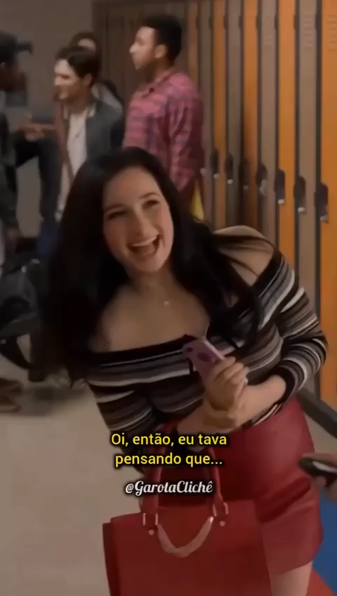

Slide 8
Contexto histórico da violência contra a mulher
Construção histórica-social da inferioridade das mulheres
Gênesis e regras cristãs (submissão, castidade, silêncio e ignorância)
Século XVIII: era das bruxas – mulher e sua sexualidade como ameaças
Século XIX: inferioridade feminina como doença psíquica
Herança de uma sociedade patriarcal e escravocrata
Feminismo nasce no final do século XIX com as sufragistas

Slide 9
COMO A CULTURA ALIMENTA A VIOLÊNCIA?

Slide 10


Slide 11


Slide 12


Slide 13


Slide 14
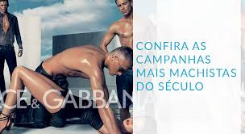

Slide 15
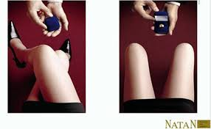

Slide 16
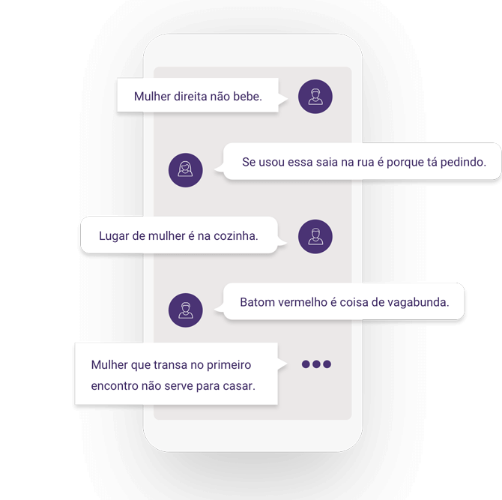
https://www.institutomariadapenha.org.br/lei-11340/tipos-de-violencia.html

Slide 17
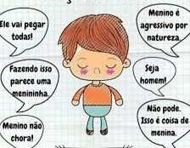
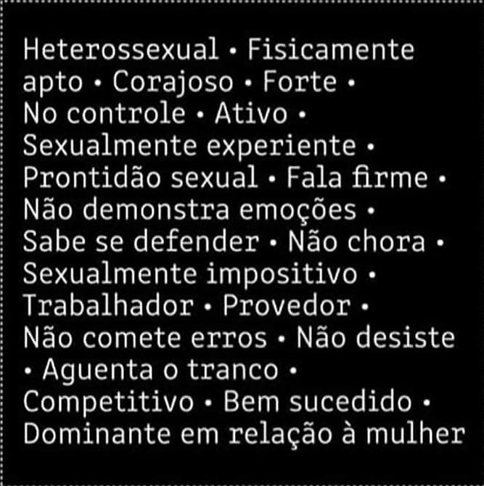
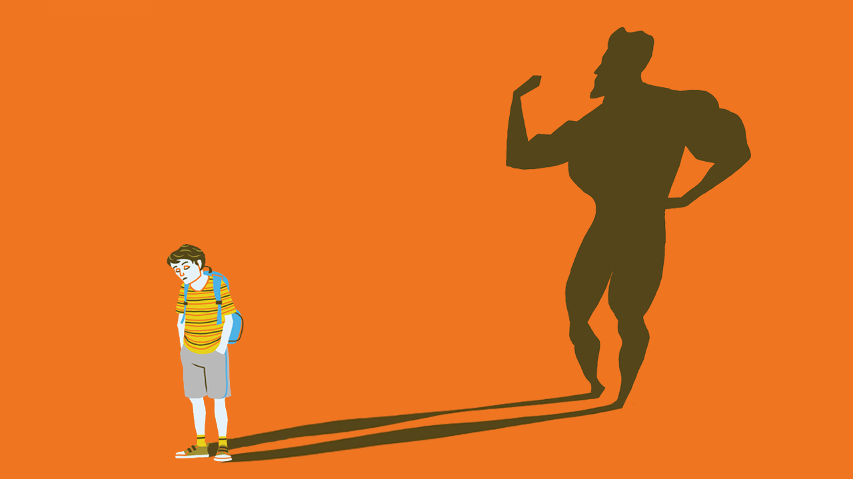

Slide 18
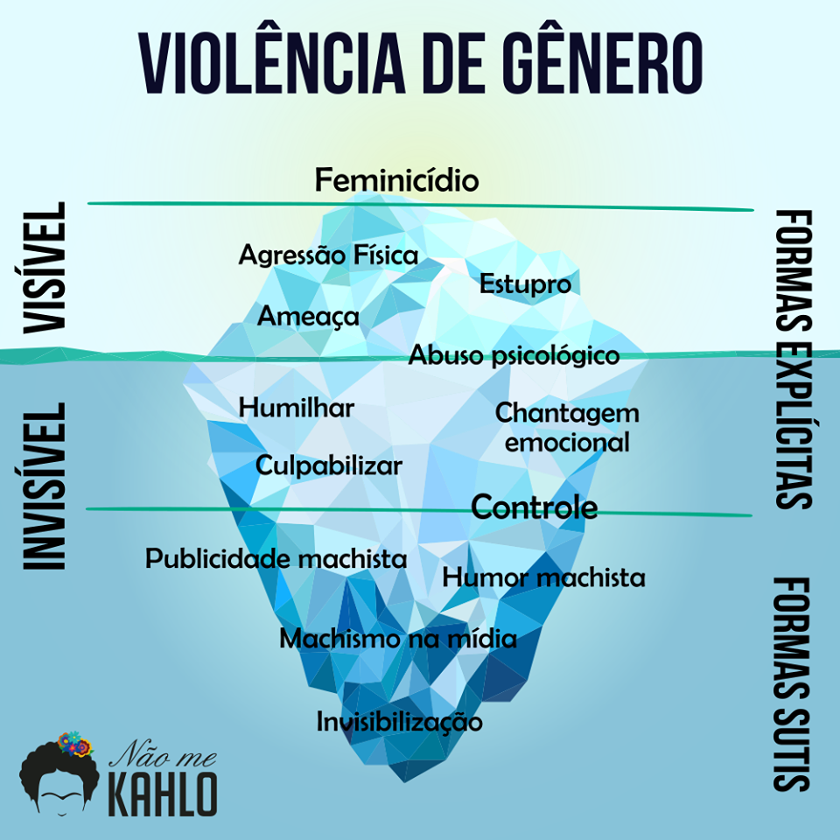

Slide 19
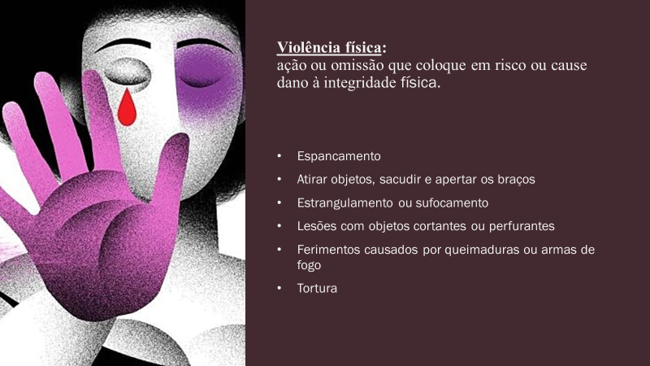

Slide 20
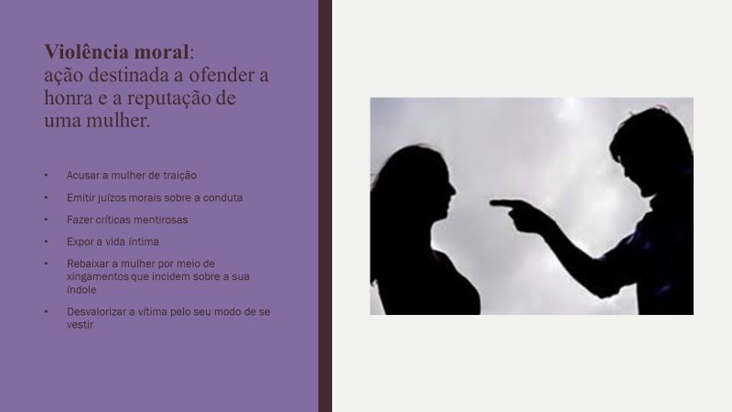

Slide 21
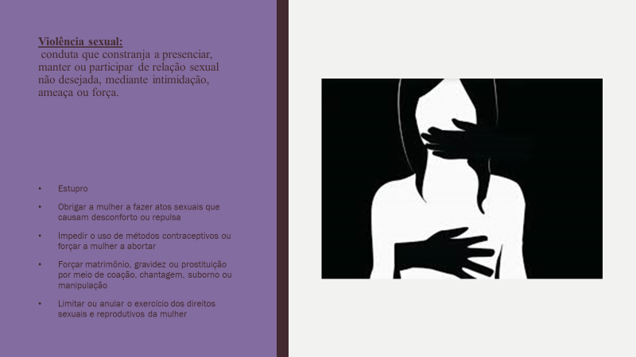

Slide 22
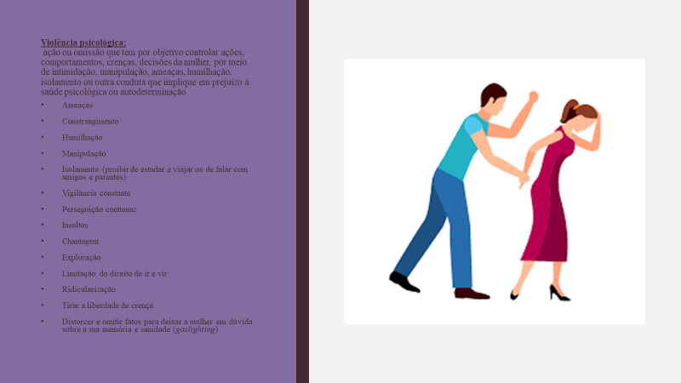

Slide 23
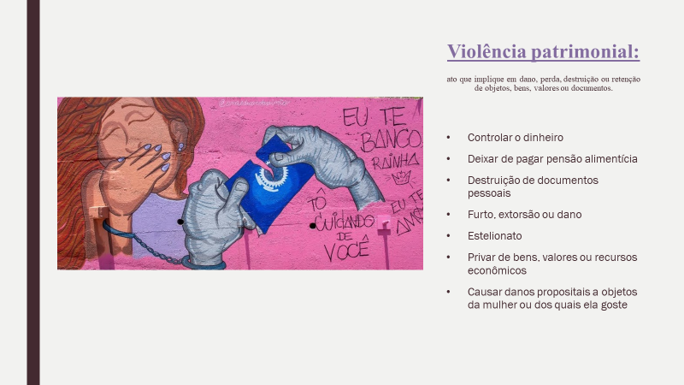

Slide 24
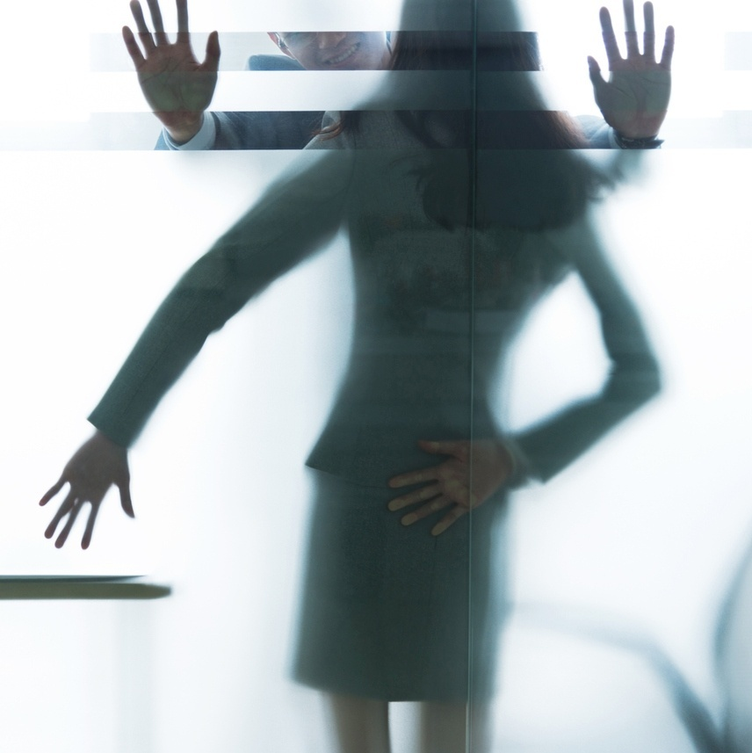
VAMOS FALAR SOBRE CONSENTIMENTO?

Slide 25

https://youtu.be/xkekbNLeEEU

Slide 26
O QUE É ASSÉDIO OU IMPORTUNAÇÃO?
“Insistência impertinente, perseguição, sugestão ou pretensão constantes em relação à alguém” (Dicionário Eletrônico Houaiss)
Em termos legais, o assédio sexual consiste numa manifestação sexual, alheia à vontade da vítima, sem o seu consentimento, que lhe cause algum constrangimento, humilhação ou medo.
Assédio não é sobre sedução, não é sobre desejo. Assédio é sobre violência, sobre uso de poder, sobre medo.
A questão do assédio sexual é considerada hoje, mundialmente, como uma pandemia, um comportamento silenciado, escondido e não denunciado. Dar visibilidade a questão por meio da educação é imprescindível, podemos pensar também no aprimoramento legislativo.

Slide 27
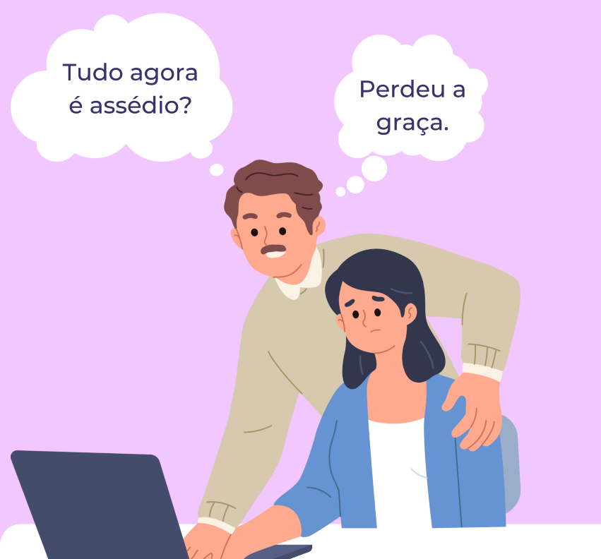
ASSÉDIO X PAQUERA
ASSÉDIO
PAQUERA
UNILATERAL
INVASIVO
CONSTRANGIMENTO
RECÍPROCA
CONSENSUAL
CONSENTIMENTO

Slide 28
-VOCÊ É A FAVOR DA IGUALDADE DE DIREITOS ENTRE HOMENS E MULHERES?
-VOCÊ É A FAVOR QUE MULHERES ACESSEM EM IGUALDADE DE CONDIÇÕES OS MESMOS ESPAÇOS QUE OS HOMENS?
-VOCÊ SE INDIGNA CONTRA A VIOLÊNCIA CONTRA AS MULHERES?

Slide 29
O QUE É FEMINISMO?
É um movimento político que busca direitos sociais e políticos para as mulheres equivalentes aos dos homens;
Não existe um único movimento feminista, pois as mulheres não são únicas, não são uma categoria;

Slide 30
PATRIARCADO
"forma de organização política, econômica, religiosa, social baseada na ideia de autoridade e liderança do homem, no qual se dá o predomínio dos homens sobre as mulheres, do marido sobre as esposas, do pai sobre a mãe, dos velhos sobre os jovens, e da linhagem paterna sobre a materna".
"surgiu da tomada de poder histórico por parte dos homens que se apropriaram da sexualidade e reprodução das mulheres e seus produtos: os filhos, criando ao mesmo tempo uma ordem simbólica por meio dos mitos e da religião que o perpetuam como única estrutura possível“ Victória Saul

Slide 31
PARA QUE FEMINISMO?
Sexismo
Misoginia
é "o conjunto de todos e cada um dos métodos empregados no seio do patriarcado para manter em situação de inferioridade, subordinação e exploração o sexo dominado: o feminino", Carla Cristina Garcia ,Breve História do Feminismo.
“expressões e comportamentos que sinalizam preconceito, desprezo, repulsa, desrespeito ou ódio às mulheres. A misoginia contribui para assegurar a desigualdade de gênero. Ou seja, que as relações de poder assimétricas entre homens e mulheres persistam”. Marcia Tavares, UFBA

Slide 32
PARA QUE FEMINISMO? conquistas fundamentais: direito de votar, a redução da desigualdade salarial, licença-maternidade, controle da natalidade, luta contra a violência doméstica e sexual.

Slide 33
E OS HOMENS?
o feminismo não se trata apenas de melhorar a posição e o status das mulheres, mas também de libertar homens (e mulheres) dos códigos e estereótipos;
Tornar relacionamentos e amizades mais cooperativos e iguais, maior compartilhamento de responsabilidades de cuidados e trabalho e reduzir a violência;
todos precisamos considerar como podemos ter um papel ativo na promoção da mudança e no incentivo para que outras pessoas façam;
A participação dos homens em movimentos de justiça de gênero pode fortalecer os esforços feministas. Algumas formas de participação podem incluir ações online para defender os direitos das mulheres; apoiar campanhas nacionais e locais de combate à violência contra as mulheres; aumentar a conscientização sobre sexismo, por exemplo, no esporte, na educação; e ingressar em organizações que trabalham pela justiça de gênero.
Em particular, os homens podem desempenhar um papel importante desafiando outros homens sobre seu sexismo, misoginia e violência, denunciando, apoiando vítimas ou prestando testemunho.

Slide 34
NÃO ESQUECER!!!!
A culpa nunca é da vítima, não importa que roupa ela usava ou qualquer outro julgamento moral.
O VIOLENTADOR NÃO É DOENTE! (salvo comprovação por laudo).
Os maiores aliados da violência contra a mulher são o silêncio e o medo.

Slide 35
VOCÊ É CÚMPLICE?
https://www.youtube.com/watch?v=00V9MWu5bSU&feature=youtu.be

Slide 36
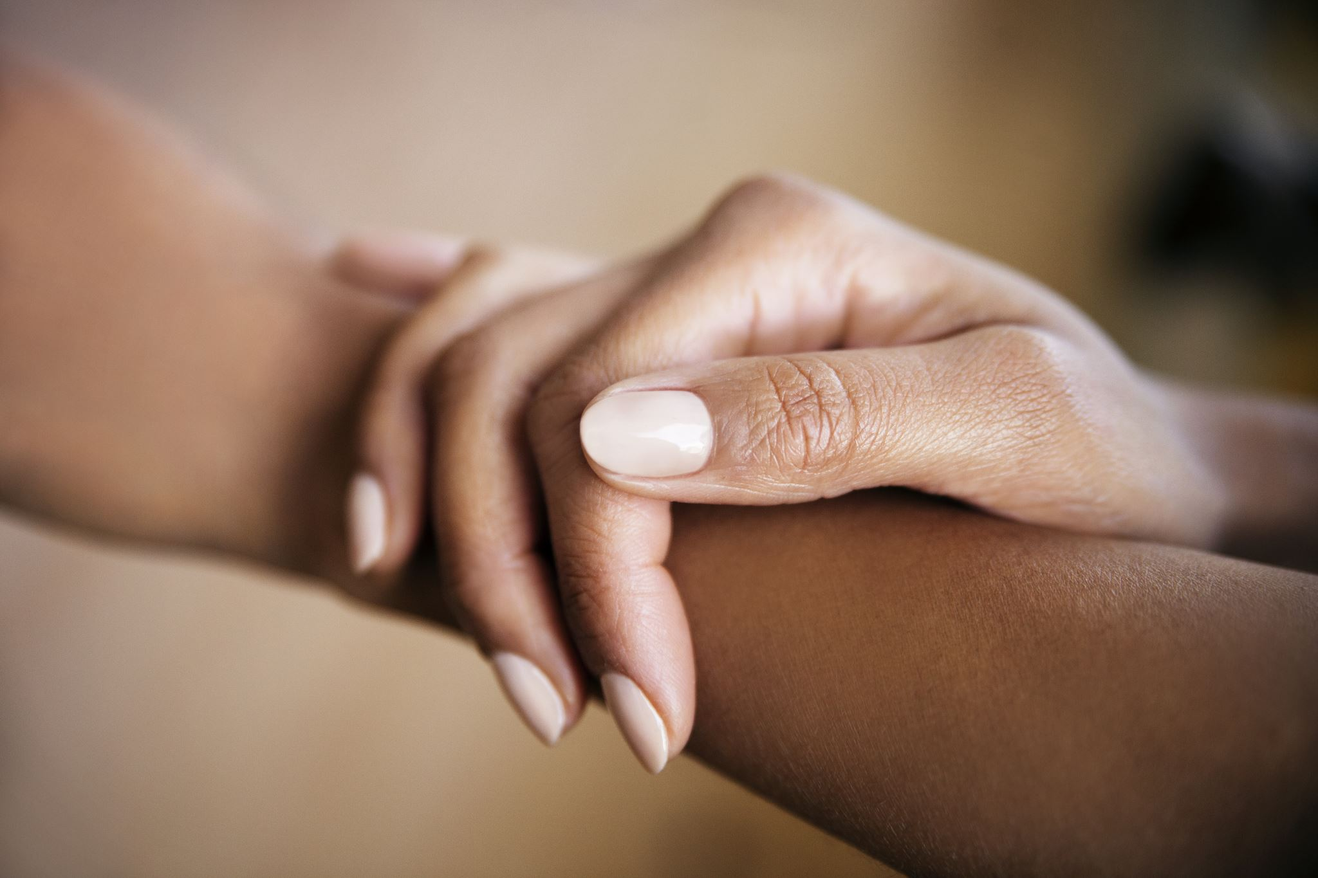
"Toda vez que uma mulher se defende, sem nem perceber que isso é possível, sem qualquer pretensão, ela defende todas as mulheres."
- Maya Angelou

Slide 37
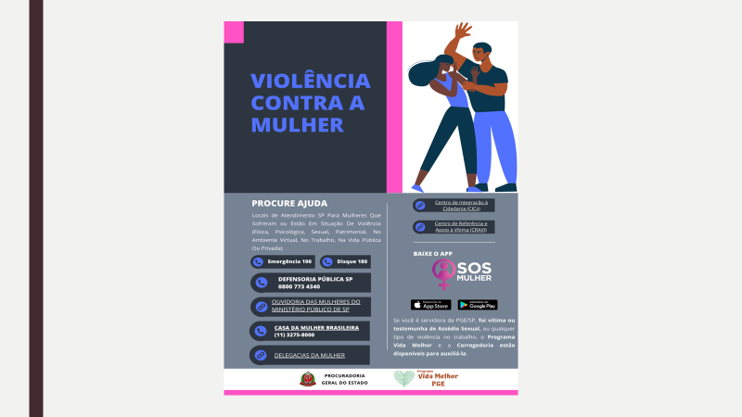

Slide 38
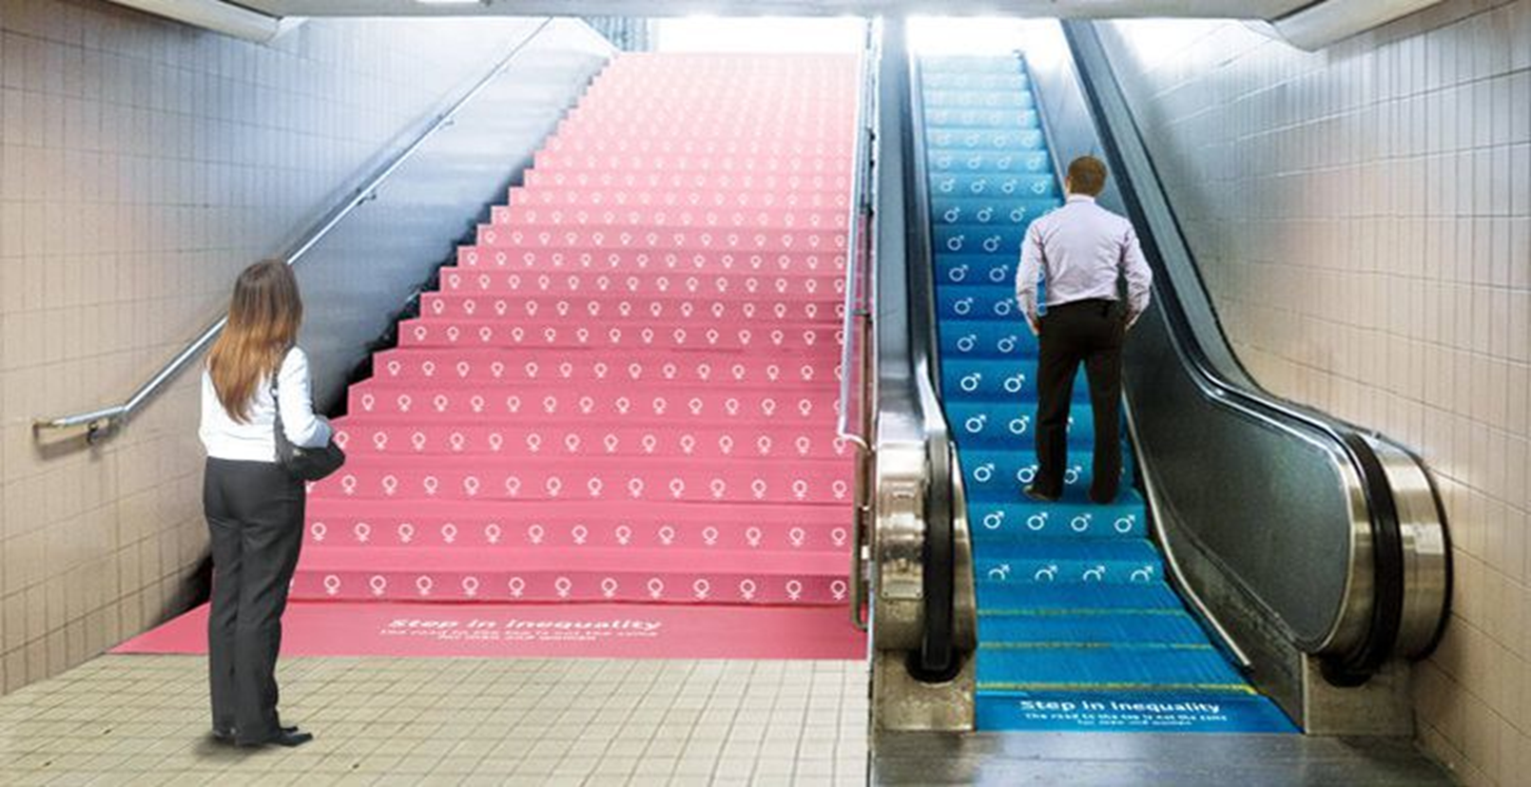
Margarete Pedroso
Instagram: margarete.pedroso2

